Slide 1

서울형 도시재생 입지 추천분석
김연웅 김현중 신근영 이소민 전경구 전효창

Slide 2
목 차
INDEX
1. 주제선정 및 선정배경
2. 데이터 수집 및 전처리
3. 데이터 분석 및 시각화
4. 분석결과 및 한계점

Slide 3
1. 주제선정 및 선정배경

Slide 4
주제선정 배경 및 목적
분석 목적
서울지역 중 인구 감소 및 고령화로 쇠퇴하고,
노후건축물 및 문화 및 복지여건 등 거주환경이 열악한 지역 선정
분석 배경
기존의 서울형도시재생사업의 선정 지역 중
정성적 지표를 제외한 지표를 활용하여 보다 객관적으로 분석
ㆍ자치구의 의지, 지역잠재력 등의
주관적 데이터 포함
ㆍ과거 데이터 이용한 객관적 분석
ㆍ시민들의 주거환경에 초점

Slide 5
주제선정 배경 및 목적
- 기존 사업유형 중 ‘노후쇠퇴 주거지역’을 중심으로
- 기존 선정절차 중 ‘정량적 평가 ’기준을 도입
사업 유형
경제기반형 | 근린재생 중심시가지형 |  | 근린재생 일반형
파급효과가 큰 핵심시설 보유 지역 (이전부지, 철도시설 등) | 재활성화가 필요하고, 지역 중심 시가지로서 잠재력이 있는 지역 (업무, 상업, 역사문화관광 등) |  | 주거환경이 노후ㆍ불량하여 정비 또는 개선이 필요한 지역
신 광역 경제중심지 육성 | 쇠퇴 ∙ 낙후 지역경제 활성화 | 자연 ∙ 역사 ∙ 문화 정체성 강화 | 노후 쇠퇴 주거지역 활성화
선정절차
법정 쇠퇴기준 충족 | 정량적 평가 + 정성적 평가
인구감소, 산업이탈 발생, 건축물노후화 진행지역 | 서울 복합쇠퇴지수의 도입으로 평가 | 주민역량 등 지역 잠재력 평가

Slide 6
2. 데이터 수집 및 전처리

Slide 7
데이터 수집 및 전처리( 동별 )
인구 , 공원면적
1000명당 공원 면적 비율
연령별 인구
경제활동 인구 비율
소득분위
소득분위
서울시 인구이동 통계
인구이동 비율(전입-전출)
인구, 노인 여가 복지시설
인구대비 의료/복지시설
사업체 현황
사업체 & 종사자 비율

Slide 8
데이터 수집 및 전처리 ( 동별 )
1000명당 공원 면적 비율
공원 면적 비율이 좁을록 낙후지역으로 판단
경제활동 인구 비율
노인 & 취약계층이 많을록 경제활동 인구비율이 적음
소득분위 비율
노인 & 취약계층이 많을록 소득분위 비율이 낮음
인구이동 비율(전입-전출)
전출이 많을록 낙후지역으로 판단
인구대비 의료/복지시설
낙후된 지역일록 인구대비 의료/복지시설 가 적음
사업체 & 종사자
사업체 및 종사자 가 많을록 상업적으로 발달

Slide 9
데이터 수집 및 전처리 ( 구별 )
강력범죄 건, 경찰서
범죄건 대비 경찰서
실거래가
평 단가 연도별 평균
실거래가
평 단가 연도별 변화율
노후건축물
노후건축물 비율
지하철역
지하철역

Slide 10
데이터 수집 및 전처리 ( 구별 )
범죄건 대비 경찰서
발전된 도시일록 범죄율이 적음
평 단가 연도별 평균
낙후지역일록 평 단가가 낮음
평 단가 연도별 변화율
개발지역 평 단가 변화율이 가파르게 상승
노후건축물 비율
낙후지역일록 노후건축물이 많음
지하철역
낙후지역일록 교통 접근성이 낮음

Slide 11
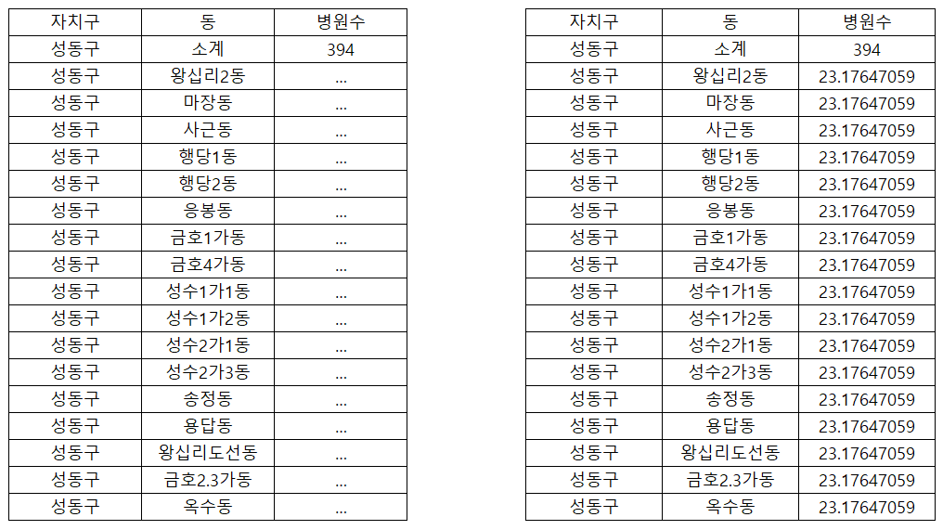
결측데이터 처리

Slide 12
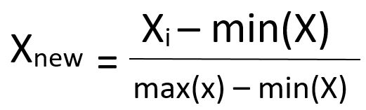
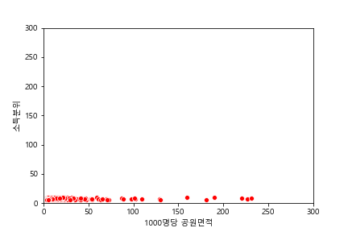
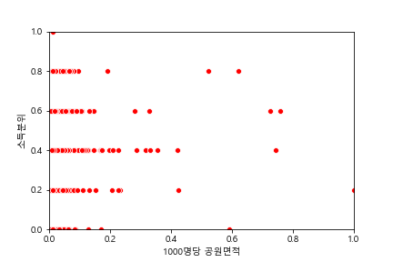
데이터 정규화
데이터 정규화
데이터의 상대적 크기에 대한 영향을 줄이기 위해 데이터의 범위를 0~1로 변환
정규화 전
정규화 후

Slide 13
3. 데이터 분석 및 시각화

Slide 14
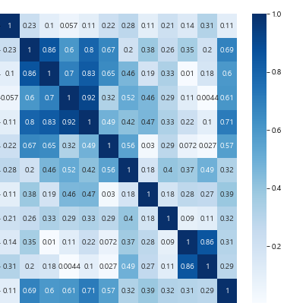
구별 데이터 정규화 Heatmap
범죄 1,000건당 경찰서
아파트 평 단가
주거 건물 평 단가
상업건물 평 단가
토지 평 단가
아파트 평 단가 변동율
주거 건물 평 단가 변동율
상업건물 평 단가 변동율
토지 평 단가 변동율
상업용 노후건축물 비율
주거용 노후건축물 비율
지하철역
평 단가 데이터간 상관관계가 높아 유사한 데이터로 볼 있지만,
영향도가 서로 다를 것이라고 판단하여 4가지 모두 사용

Slide 15
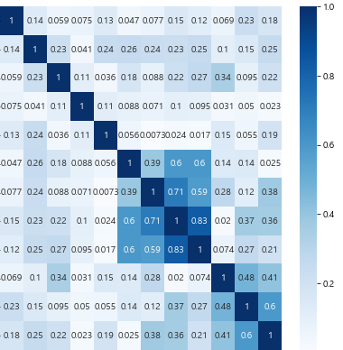
동별 데이터 정규화 Heatmap
1,000명당 공원 면적
경제활동 인구비율
소득분위
전입 - 전출
인당 보육시설
인당 의료시설
생산활동 사업체
일반 서비스 제공 사업체
기타 서비스 제공 사업체
생산활동 종사자
일반 사업 서비스 제공 종사자
기타 서비스 종사자
데이터간 큰 상관관계 없음

Slide 16
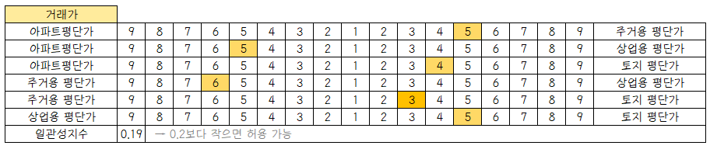
AHP 가중치 산정
AHP
평가기준간의 상대적 중요도 판단
어느 기준이 상대적으로 얼마나 더 중요한지 / 선호되는지 선택

Slide 17
AHP 가중치 산정
입지 선정
구별 요인
동별 요인
거래가 |  | 거래가 변화율 |  | 노후 건축물 |  | 편의 ·안전
시설 ·사업체수 |  | 산업별 종사자수 |  | 경제
선정 지역1 |  | 선정 지역2 |  | 선정 지역3 |  | 선정 지역4 |  | 선정 지역5

Slide 18

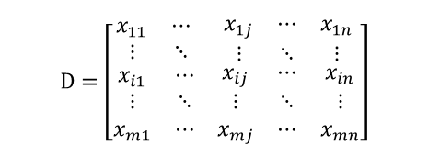
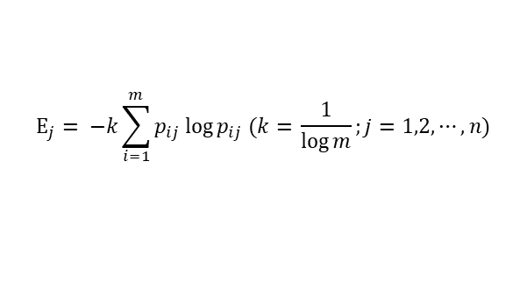
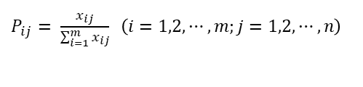

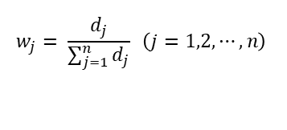



Entropy 가중치 산정
Entropy
정규화 된 자료를 이용하여 각 속성 별 엔트로피 산정, 최종적으로 가중치 결정
→ 데이터에 의해서만 가중치를 계산할 수 있는 객관성이 검증된 방법
Step1. 정규화
Step2. 엔트로피 산정
$$D=\left[\begin{matrix}\begin{matrix}x_{11} & ⋯ \\ ⋮ & ⋱\end{matrix} & \begin{matrix}x_{1j} & ⋯ & x_{1n} \\ ⋮ & ⋱ & ⋮\end{matrix} \\ \begin{matrix}x_{i1} & ⋯ \\ ⋮ & ⋱ \\ x_{m1} & ⋯\end{matrix} & \begin{matrix}x_{ij} & ⋯ & x_{in} \\ ⋮ & ⋱ & ⋮ \\ x_{mj} & ⋯ & x_{mn}\end{matrix}\end{matrix}\right]$$
$$E_{j}= −k\sum_{i=1}^{m}{p_{ij}\log{p_{ij} (k= }}\frac{1}{\log{m}};j=1,2, ⋯,n)$$
$$E_{j} : 엔트로피$$
$P_{ij}= \frac{x_{ij}}{\sum_{i=1}^{m}{x_{ij}}} ­\left(i=1,2,⋯,m;j=1,2, ⋯,n\right)$
$D : 데이터$, $P_{ij} : 정규화 데이터$
Step3. 다양성 정도 계산
Step4. 가중치 계산
$$d_{j}=1−E_{j}$$
$$w_{j}= \frac{d_{j}}{\sum_{j=1}^{n}{d_{j}}} \left(j=1,2, ⋯,n\right)$$
$$d_{j} : 다양성 정도$$
$$w_{j} : 가중치$$
Notes:
* 정규분포형의 엔트로피 기법 : 대안-속성 행렬로부터 가중치 벡터를 추장해 냄
모든 속성에 대해서 정규화한 것
각 속성의 엔트로피
다양성 정도는 1- 각 속성의 엔트로피
다양성 정도를 정규화 하면 가중치가 됨

Slide 19
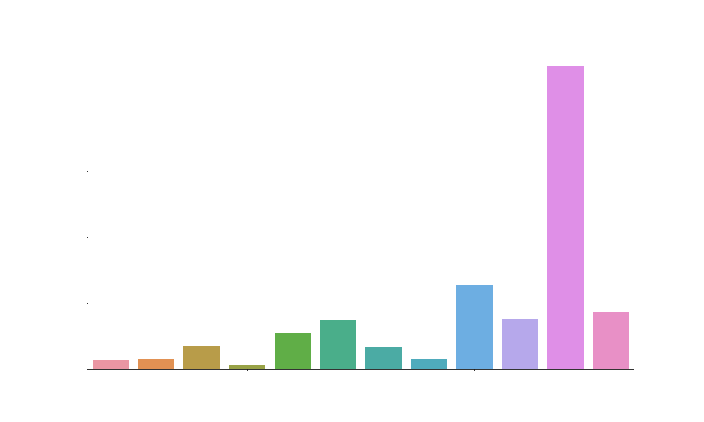
AHP 구별 가중치
요인 | 가중치
범죄 1,000건당 경찰서 | 0.014455966
아파트 평 단가 | 0.016231175
주거용 건물 평 단가 | 0.035347577
상업용 건물 평 단가 | 0.006422023
토지 평 단가 | 0.054297464
아파트 평 단가 변동율 | 0.074995781
주거용 건물 평 단가 변동율 | 0.033346683
상업용 건물 평 단가 변동율 | 0.014770531
토지 평 단가 변동율 | 0.127667266
상업용 노후 건축물 비율 | 0.076532819
주거용 노후 건축물 비율 | 0.459196917
지하철역 | 0.086735797
0.4
0.3
0.2
0.1
아파트 평 단가
토지 평 단가
지하철역
주거용 건물 평 단가
토지 평 단가 변동율
범죄 1,000건당 경찰서
상업용 건물 평 단가
아파트 평 단가 변동율
상업용 노후 건축물 비율
주거용 건물 평 단가 변동율
주거용 노후 건축물 비율
상업용 건물 평 단가 변동율

Slide 20
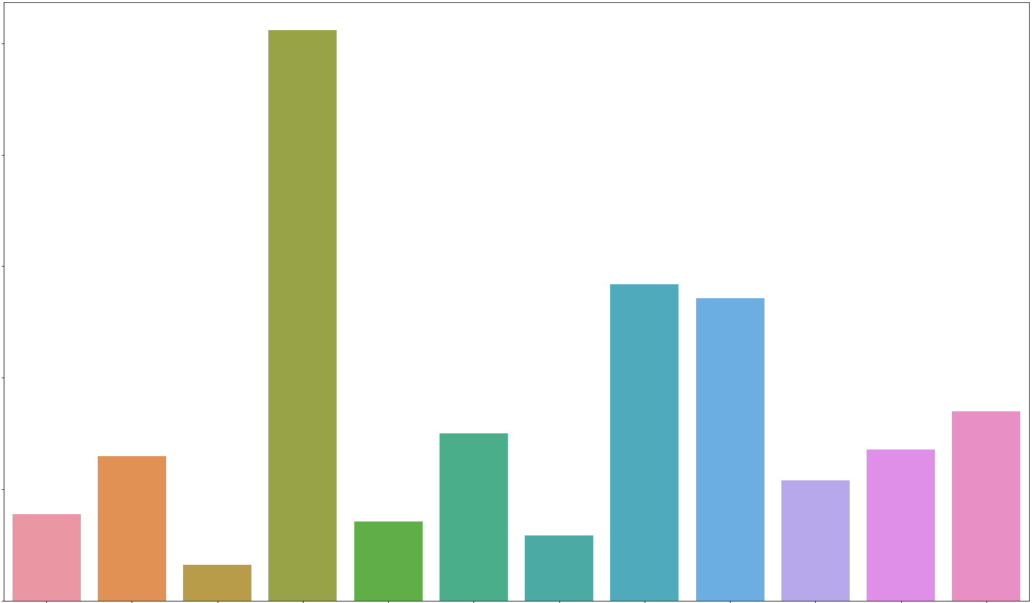
AHP 동별 가중치
요인 | 가중치
1,000명당 공원면적 | 0.038949434
경제활동 인구비율 | 0.064908425
소득분위 | 0.016227106
전입 - 전출 | 0.255677656
인구당 보육시설 | 0.035703901
인구당 의료시설 | 0.075036293
생산활동 사업체 | 0.029291647
일반 서비스업 사업체 | 0.142031834
기타 서비스업 사업체 | 0.135726818
생산활동 종사자 | 0.053905576
일반 서비스업 종사자 | 0.067668702
기타 서비스업 종사자 | 0.084872609
0.25
0.20
0.15
0.10
0.05
소득분위
전입 - 전출
경제활동 인구비율
인구당 보육시설
인구당 의료시설
1,000명당 공원 면적
생산활동 사업체
생산활동 종사자
기타 서비스업 종사자
일반 서비스업 사업체
일반 서비스업 종사자
기타 서비스업 사업체

Slide 21
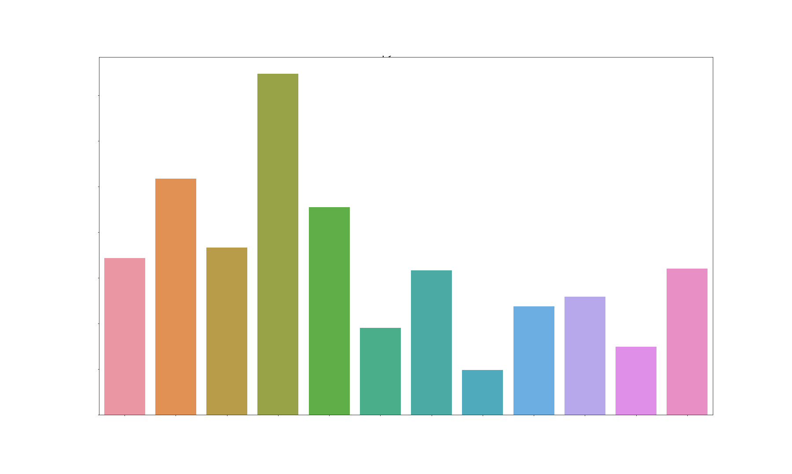
Entropy 구별 가중치
요인 | 가중치
범죄 1,000건당 경찰서 | 0.085886
아파트 평 단가 | 0.129467
주거용 건물 평 단가 | 0.091552
상업용 건물 평 단가 | 0.186723
토지 평 단가 | 0.113668
아파트 평 단가 변동율 | 0.047685
주거용 건물 평 단가 변동율 | 0.07908
상업용 건물 평 단가 변동율 | 0.024577
토지 평 단가 변동율 | 0.059462
상업용 노후 건축물 비율 | 0.064562
주거용 노후 건축물 비율 | 0.03733
지하철역 | 0.080009
0.175
0.125
0.075
0.025
아파트 평 단가
토지 평 단가
지하철역
주거용 건물 평 단가
토지 평 단가 변동율
범죄 1,000건당 경찰서
상업용 건물 평 단가
아파트 평 단가 변동율
상업용 노후 건축물 비율
주거용 건물 평 단가 변동율
주거용 노후 건축물 비용
상업용 건물 평 단가 변동율

Slide 22
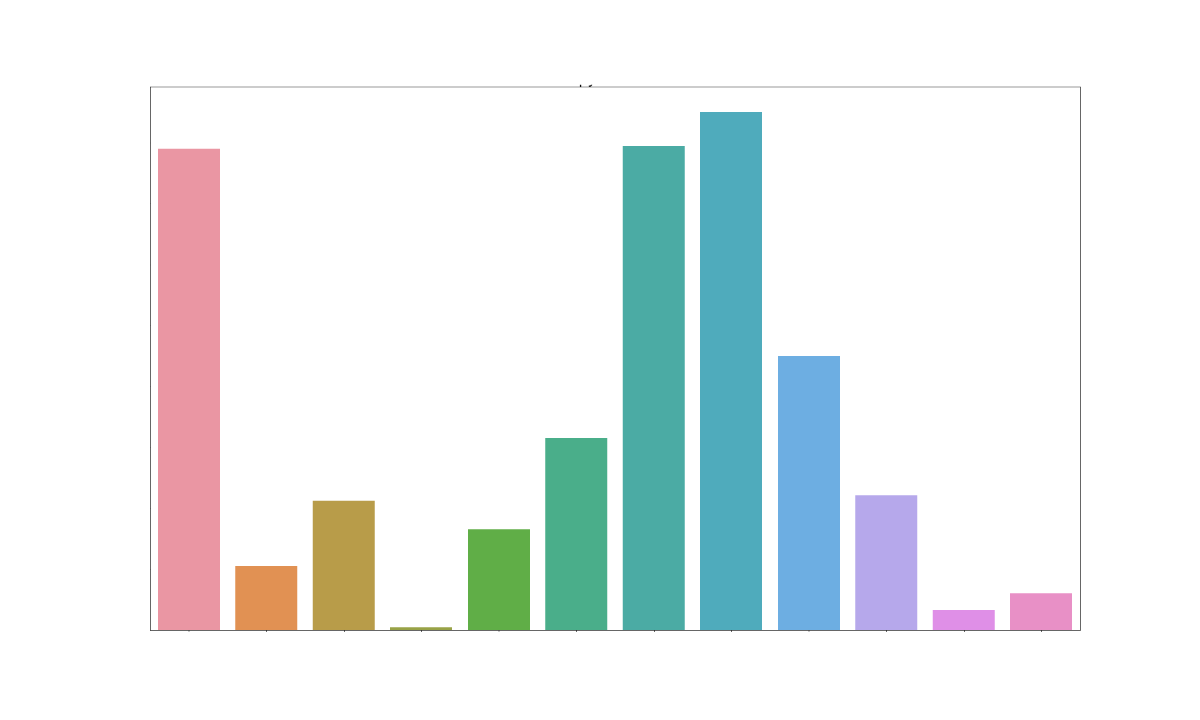
Entropy 동별 가중치
요인 | 가중치
1,000명당 공원면적 | 0.197525
경제활동 인구비율 | 0.026388
소득분위 | 0.053032
전입 - 전출 | 0.001204
인구당 보육시설 | 0.04139
인구당 의료시설 | 0.078868
생산활동 사업체 | 0.198649
일반 서비스업 사업체 | 0.212409
기타 서비스업 사업체 | 0.112326
생산활동 종사자 | 0.055172
일반 서비스업 종사자 | 0.008129
기타 서비스업 종사자 | 0.014909
0.20
0.15
0.10
0.05
소득분위
전입 - 전출
경제활동 인구비율
인구당 보육시설
인구당 의료시설
1,000명당 공원 면적
생산활동 사업체
생산활동 종사자
기타 서비스업 종사자
기타 서비스업 사업체
일반 서비스업 종사자
일반 서비스업 사업체

Slide 23
AHP / Entropy 종합
A
H
P
E
n
t
r
o
p
y

Slide 24
4. 분석결과 및 한계점

Slide 25
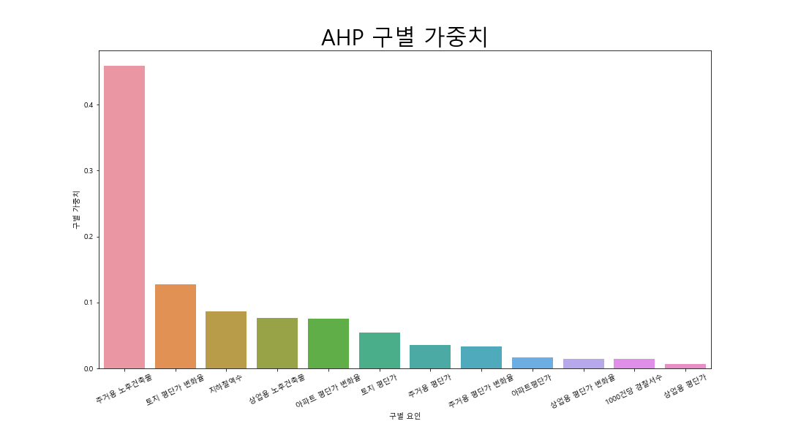
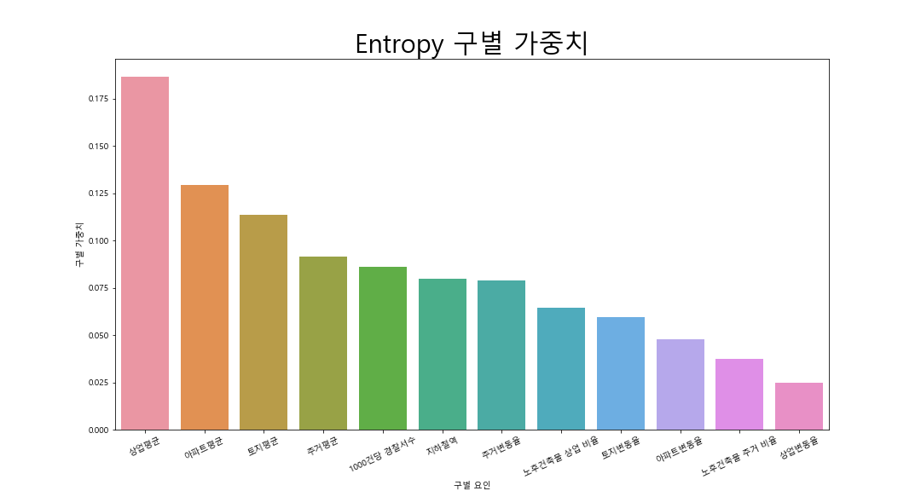
분석결과
지하철역, 토지 평 단가가 공통적으로 상위 50%에 속해있음

Slide 26
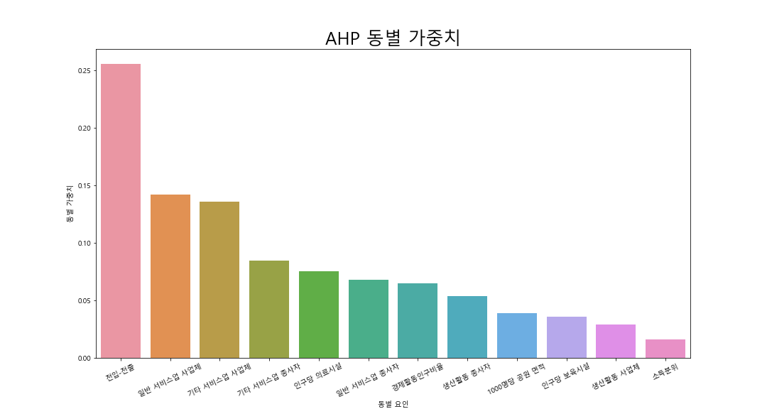
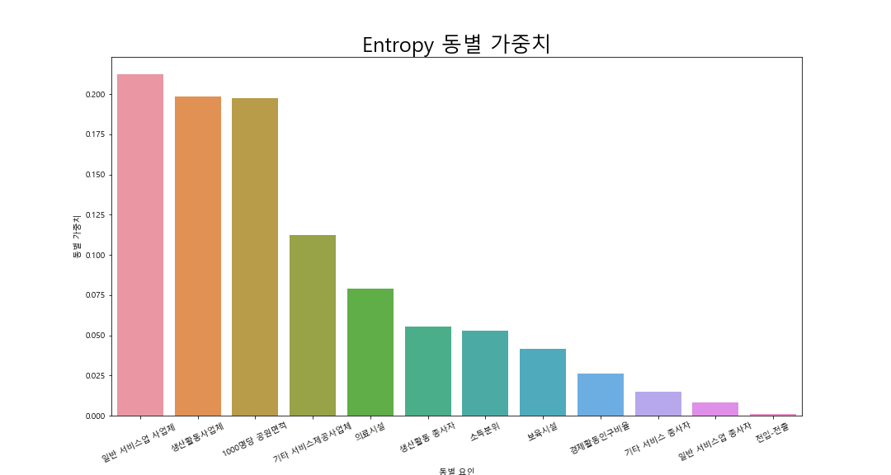
분석결과
일반 서비스업 사업체, 기타 서비스업 사업체, 의료시설이 공통적으로 상위 50%에 속해있음

Slide 27

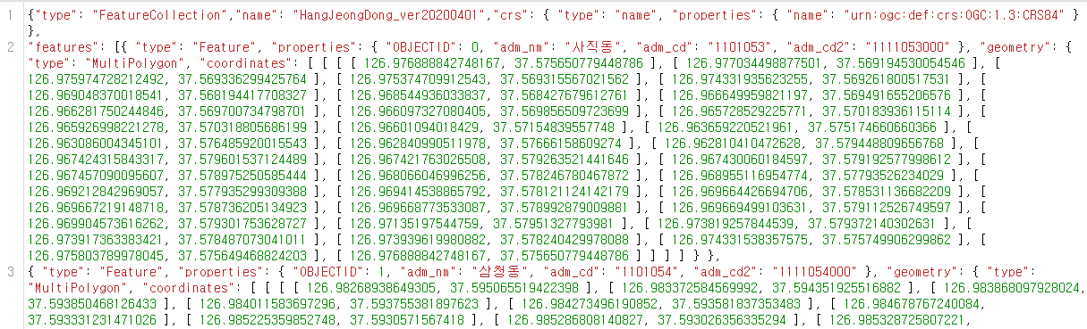

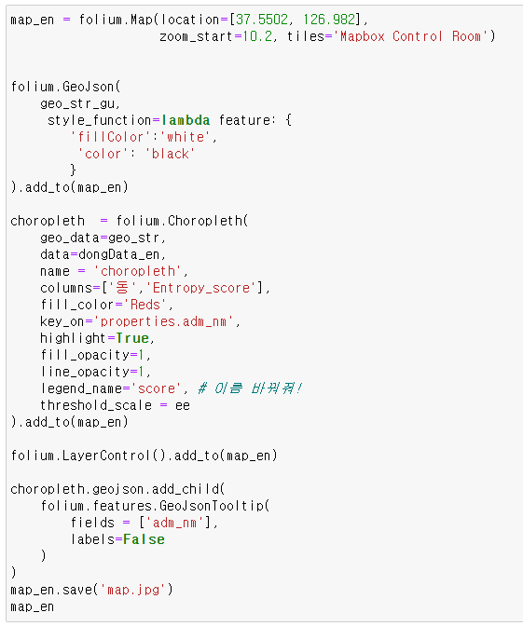
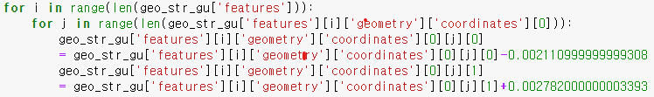
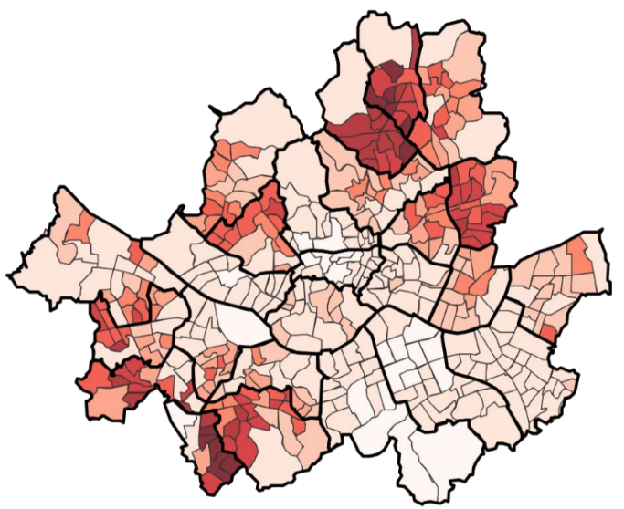
gt
Geojson 파일
파이썬으로 전처리
folium 지도 시각화

Slide 28
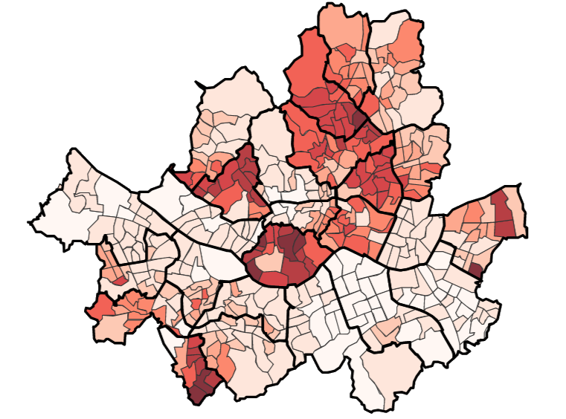
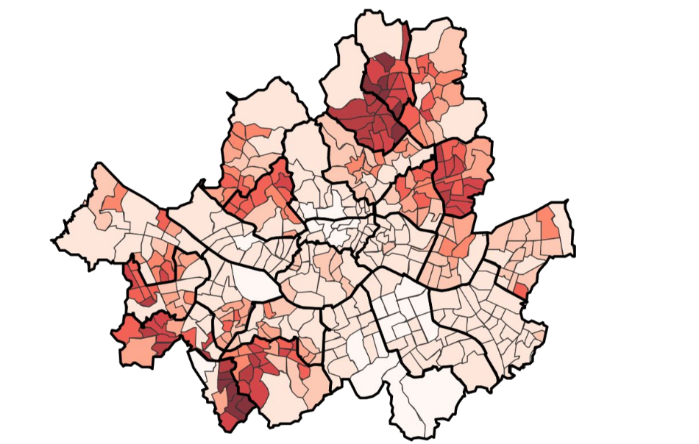
결과비교 – 공통적으로 선정된 지역
A H P
도봉
노원
강북
시설부분 지표가 낮음.
->복지시설 증설
은평
성북
중랑
종로
동대문
서대문
Entropy
강서
마포
중구
성동
광진
강동
용산
양천
영등포
동작
송파
구로
강남
서초
금천
관악
Notes:
공통적으로 재생사업 필요한 지역
금천구~구로구 / 도봉구~강북구 / 동대문구 ~ 중랑 / 서대문구

Slide 29
결과비교 – 공통적으로 선정된 지역
A H P
도봉
A
노원
강북
은평
성북
C
중랑
E
종로
동대문
서대문
Entropy
강서
마포
중구
성동
광진
강동
용산
양천
영등포
D
동작
송파
구로
강남
서초
금천
관악
B
Notes:
공통적으로 재생사업 필요한 지역
금천구~구로구 / 도봉구~강북구 / 동대문구 ~ 중랑 / 서대문구

Slide 30
결과비교 – 분석 결과가 다른 지역
A H P
도봉
노원
강북
은평
성북
중랑
종로
동대문
서대문
Entropy
강서
마포
중구
성동
광진
강동
용산
양천
영등포
동작
송파
구로
강남
서초
금천
관악
Notes:
결과가 다른 지역 요인
용산구 / 성동구
(Entropy와는 다르게 AHP분석에서는 용산구, 성동구가 선정됨)
이유 : Entropy에서는 사업체수(동) 가중치가 높게 적용되었고, AHP에서는 노후건축물비율(구), 전입전출률(동)의 가중치가 높게 적용됨
용산구는 사업체수 지표에서 낮은 점수(사업체 수가 많음)를 받아

Slide 31
AHP / Entropy 종합
A
H
P
E
n
t
r
o
p
y
Entropy : 사업체수(동) 가중치가 높게 적용
A H P : 노후건축물비율(구), 전입전출률(동)의 가중치가 높게 적용

Slide 32
한계점 & 아쉬운점
AHP분석은 전문지식이 필요하며 주관적인 결과가 나올 수 있고,
설문이 잘못되면 전혀 다른 결과가 도출될 수 있다.
Entropy분석은 데이터에 의해서만 계산하기 때문에
실제로 중요한 요인이어도 낮게 계산될 수 있다.
사용된 데이터 중 일부가 누락되어 추정치로 사용하였다.

Slide 33
참고문헌 / 자료출처
실거래가
국토교통부 실거래가 공개시스템 (http://rtdown.molit.go.kr/)
공원면적, 주민등록인구, 사업체 및 종사자 현황, 의료기관, 보육시설 서울 열린 데이터 광장 (http://data.seoul.go.kr/)
지하철역
서울교통공사 (http://www.seoulmetro.co.kr/kr/board.do?menuIdx=551)
소득분위 서울 우리마을가게 상권분석서비스(https://golmok.seoul.go.kr/regionAreaAnalysis.do)
경찰서 – 크롤링(네이버API 사용)
AHP 및 엔트로피 기법을 적용한 절리암반비탈면 상대평가항목의 가중치 연구 한국시설안전공단 시설성능연구소⋅* 한국건설기술연구원 지반연구소(저:성주현⋅변요셉)
지도 좌표
Github 대한민국 행정동 경계 geojson파일 (https://github.com/vuski/admdongkor)
Notes:
지도 데ㅣㅌ

Slide 34
Thank You

